Slide 1
СМОС
Лекция №07-Специальные методы разработки грунта

Slide 2
Вопросы:
Горизонтальное бурение.
Немеханические способы бурения.

Slide 3
1.Установки горизонтального бурения.
Горизонтальное бурение и горизонтальное направленное бурение (ГНБ или англ. HDD от horizontal directional drilling ) — управляемый бестраншейный метод прокладывания подземных коммуникаций, основанный на использовании специальных буровых комплексов (установок).
Длина прокладки путей может быть от нескольких метров до нескольких километров, а диаметр
более 1200 мм.
Для защиты коммуникаций применяются трубы из полиэтилена, стали и других материалов.
Классификация установок горизонтального бурения.
По максимальной тяговой силе:
— минибуровые (максимальная тяговая сила – до 100 к. Н). Применяются в городских условиях для прокладки полиэтиленовых труб и кабелей.
— миди-буровые (максимальная тяговая сила – от 100 до 400 к. Н). Могут использоваться в городе или за его пределами для выполнения проколов под небольшими водоемами;
— макси-буровые: (максимальная тяговая сила – от 400 до 2500 к. Н). Применяются для прокладки магистральных трубопроводов больших диаметров. С их помощью устраиваются переходы под сложными препятствиями, водоемами большой площади;
— мега-буровые (максимальная тяговая сила – свыше 2500 к. Н). Предназначены для крайне длинных переходов и больших диаметров.

Slide 4
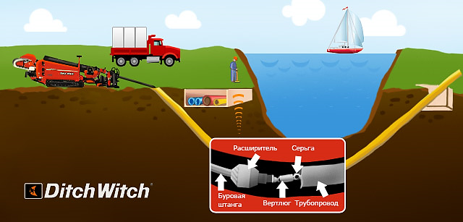
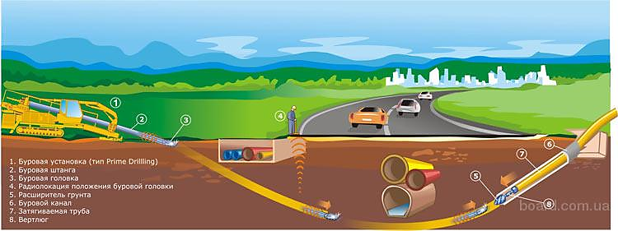
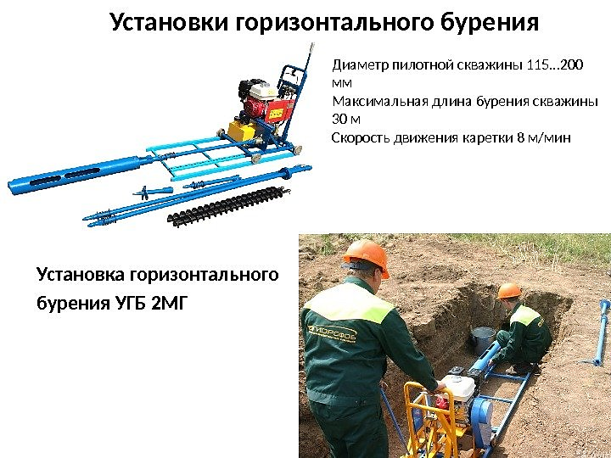
Установки горизонтального бурения.
Диаметр пилотной скважины 115… 200 мм.
Максимальная длина бурения скважины 30 м. Скорость движения каретки 8 м/мин.
Установка горизонтального бурения УГБ 2 МГ

Slide 5
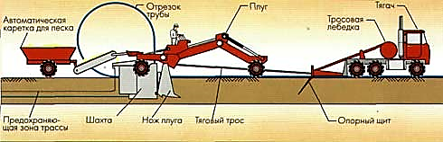
Плужный метод.
Метод бестраншейного запахивания (плужный метод) прокладки труб с безмуфтовыми соединениями при помощи специального плуга широко применяется как в России, так и за рубежом.
Плужный метод наиболее приемлем для прокладки различных типов кабелей трубопроводов диаметром до 300 мм при глубинах заложения до 1,8 м. Технология запахивания безвредна для окружающей среды даже в тех случаях, когда прокладка осуществляется под зеркалом грунтовых вод.
Сущность метода запахивания труб состоит в плавном перемещении плуга и протягивания их через кассету (рисунок).
Передвижение плуга осуществляется при помощи тягача, с которым плуг соединен стальным тросом, намотанным на барабан лебедки.
Модернизированная конструкция позволяет запахивать не только пластиковые трубы, но и звенья чугунных труб с муфтовыми соединениями, имеющими тяговый замок с продольным силовым замыканием TIS-K.
При этом сила тяги, воздействующая на замок, не должна превышать 100 кН, а скорость протяжки трубопровода от 6 до 10 м/мин.

Slide 6
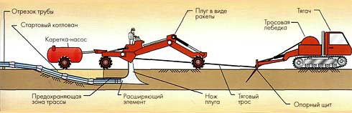
Для прокладки труб на лемехе плуга монтируется специальная расширяющаяся головка в виде ракеты, к которой последовательно на специальном замке крепятся отдельные звенья трубопровода (рисунок).
В стартовом колодце, выполненном с соответствующим откосом стенок, который обеспечивает допустимый люфт муфтового соединения, звено чугунной трубы втягивается в зону протяжки плети трубопровода и помещается на определенную глубину укладки.
Благодаря усилию на канатной лебедке лемех плуга вытесняет своей расширяющейся головкой грунт на трассе протяжки. За счет этого создается полое пространство, в которое постепенно втягивается плеть.
Вытесненный на поверхность местности грунт может заглаживаться землеройной машиной или виброкатком.

Slide 7
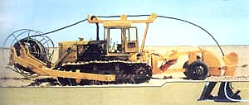
Метод запахивания труб требует предварительного исследования грунта вдоль прокладываемой трассы.
Анализ грунтов осуществляется после операций зондирования забивными сваями и шурфования. Плужный метод наиболее приемлем для того вида грунта, который легко вытесняется. При этом производительность прокладки может составить до 16 км в сутки в зависимости от материала труб, их диаметров, характера грунта (сухой или влажный) и глубины укладки.
Бестраншейные вибрационные трубокабелеукладчики КВГ-1 и КВГ-2 российского производства имеют гидравлический привод вибратора и смонтированы, в общем случае, на болотоходных тракторах Челябинского тракторного завода Т-1ОБ.0121-2, либо T-10B.0121-2 (на последнем дополнительно устанавливается механический ходоуменьшитель).
Навесное оборудование может быть смонтировано и на более ранних моделях тракторов ЧТЗ этого же тягового класса, а также на мелиоративных машинах МД и колесных тракторах К-703 (машины имеют сертификат соответствие Министерства связи).
Для обеих машин разработана и изготавливается линейка рабочих органов, обеспечивающих качественную прокладку всех типов кабелей связи, защитных полиэтиленовых труб (в том числе и в пакете) с одновременной прокладкой сигнальной ленты.
Трубокабелеукладчик КВГ-1

Slide 8
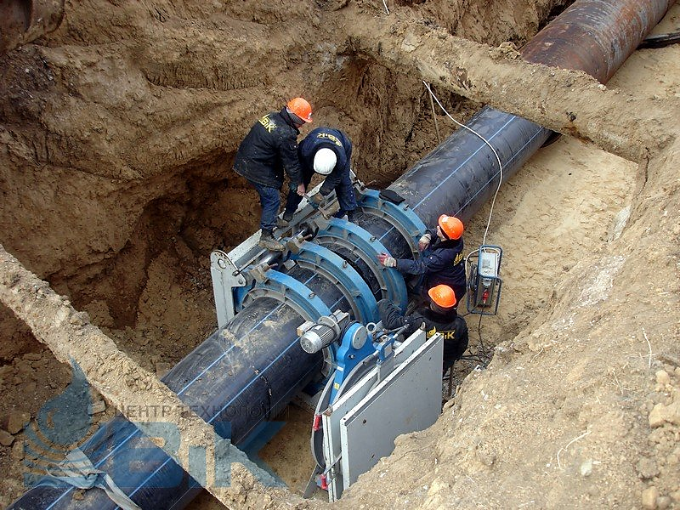
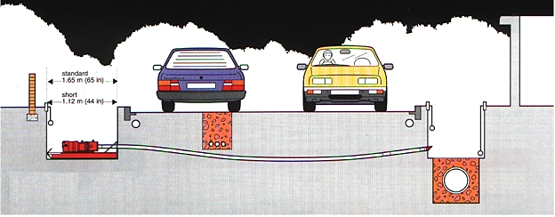
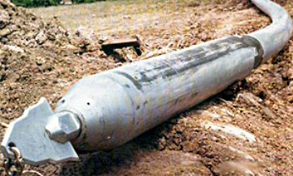
«Прокладка трубопроводов и кабеля бестраншейным способом» (горизонтальное направленное бурение).
Работы выполняются буровым оборудованием английской компании «ImpactDrilling», установкой HAMMER300 и гидропресс.
Пилотное бурение выполняется при помощи пневматического бурового молота «Borvic», разработанного компанией для направленного бурения в любых грунтах и ударного молота во втором случае.
Преимущества:
Высокая скорость прокладки (труба затягивается обратным ходом бур-молота);
Остаются свободными проходы и проезды (не нарушается технологический процесс);
Нет необходимости в восстановлении асфальтового покрытия и выкорчевывании деревьев;
Минимум земляных работ;
Возможность прокладки трубопроводов как вдоль, так и сквозь существующий фундамент.

Slide 9
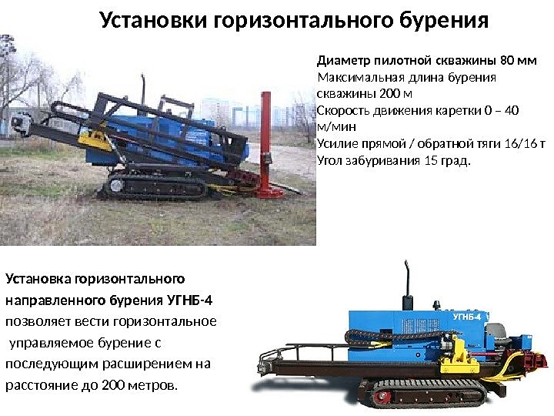
Установки горизонтального бурения.
Диаметр пилотной скважины 80 мм.
Максимальная длина бурения скважины 200 м.
Скорость движения каретки 0 – 40 м/мин.
Усилие прямой / обратной тяги 16/16 т.
Угол забуривания 15 град.
Установка горизонтального направленного бурения УГНБ-4 позволяет вести горизонтальное управляемое бурение с
последующим расширением на расстояние до 200 метров.

Slide 10
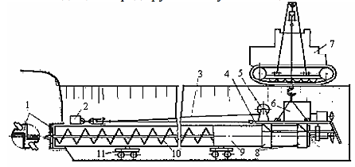
Оборудование для бурения горизонтальных скважин.
Бурение горизонтальных скважин под шоссейными и железными дорогами для прокладки в них трубопроводов, подземных кабельных участков линий связи и электроснабжения и других выполняют из отрытого перед насыпью приямка-траншеи.
Его размеры должны быть достаточными для размещения в нем бурового оборудования и вспомогательных средств.
Для контроля за работой на последнем этапе бурения, а также для подготовки к протаскиванию в пробуренную скважину, например, рабочего трубопровода, кабелей такой же приямок отрывают с противоположной стороны насыпи, рисунок.
По мере разработки скважины и удаления из нее грунта в нее осаживают трубу-кожух, которая после окончания буровых работ остается в скважине как футляр для будущих коммуникаций.
Рисунок. Установка горизонтального бурения:
1− буровая штанга; 2, 5− гидроцилиндры; 3−подвижная каретка; 4− полые цапфы;
6− нижняя рама; 7− выносные опоры;
8− хомуты;
9− труба-кожух;
10− винтовой конвейер;
11− катучие опоры

Slide 11
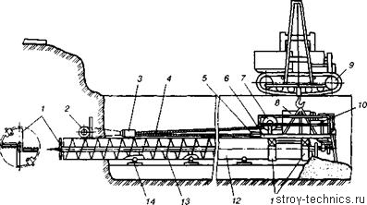
Установка горизонтального бурения (рисунок) состоит из двигателя внутреннего сгорания, механической или гидромеханической трансмиссии, тяговой лебедки, трубы-кожуха и шнека с буровой фрезерной головкой для разработки горизонтальной скважины. Труба-кожух опирается на направляющие тележки, размещенные на дне траншеи, из которой ведется проходка.
Сухая транспортировка разработанного грунта из забоя в траншею осуществляется винтовым конвейером, состоящим из трубы-кожуха, внутри которой помещен шнек, не имеющий промежуточных опор. Длина конвейера соответствует протяженности перехода.
Оптимальная частота вращения шнека 0,18…0,3 с-1 при разработке средних грунтов и 0,1…0,15 c-1 — тяжелых.
В установках с гидромеханической трансмиссией скорости подачи в забой и вращения буровой головки со шнеком регулируются бесступенчато в зависимости от конкретных условий проходки, что позволяет автоматизировать работу установок и повысить их производительность в 1,5…2 раза.

Slide 12
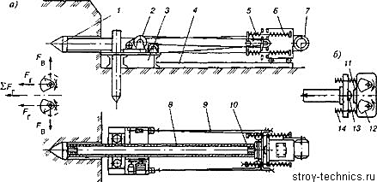
При прокладке труб способом прокола образование скважины осуществляется за счет радикального вытеснения и уплотнения грунта (без его разработки) прокладываемой трубой, пневмопробойником или раскатчиком грунта.
Различают прокол механический (статический) и вибропрокол. При механическом проколе вдавливаемой в грунт трубе сообщается поступательное движение от продавливающего устройства или же она протаскивается через готовую скважину, полученную с помощью пневмопробойника или раскатчика грунта.
При вибропроколе применено вибрирование наконечника прокладываемой трубы (реже самой трубы) при одновременном вдавливании их в грунт.
Механический прокол применяют для прокладки трубопроводов различного назначения диаметром до 426 мм в глинистых и суглинистых грунтах, при максимальной протяженности проходок до 40…60 м.
Вибропроколом прокладывают трубы диаметром до 426 мм на длину до 25…50 м. Скорость проходки зависит от грунтовых условий и диаметра прокладываемой трубы и составляет в среднем 20…60 м/ч.
В качестве продавливающих устройств при механическом проколе обычно используют насосно-домкратные установки. Нажимные усилия от насосно-домкратной установки передаются прокладываемой трубе через ее торец.
Для уменьшения лобового сопротивления на конце ведущего звена трубопровода устанавливают конический наконечник, диаметр основания которого превышает диаметр трубопровода на 20…30 мм.
Продвигаясь в грунте, наконечник раздвигает и уплотняет его, образуя скважину.
Рисунок. Установка для вибропрокола

Slide 13

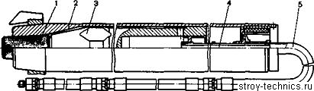
Пневматические пробойники широко используют для бестраншейной прокладки подземных коммуникаций под действующими автомобильными и железными дорогами, трамвайными путями, улицами и площадями, зданиями и сооружениями, а также для изготовления набивных свай, глубинного уплотнения грунтов и т. п.
Они представляют собой самодвижущиеся машины ударного действия и предназначены для проходки в грунтах I-III категорий сквозных и глухих горизонтальных, вертикальных и наклонных скважин с уплотненными гладкими стенками и забивания в грунт стальных труб.
Через пробитые в грунте скважины затем прокладывают трубопроводы и кабели различного назначения.
Забитые в грунт трубы в горизонтальном или наклонном направлении применяют как рабочие трубопроводы или как защитные футляры-кожухи для размещения в них коммуникаций. Вертикально забитые трубы могут использоваться как сваи.
По назначению пневмопробойники разделяют на две группы — для проходки скважин в грунте и для забивания в грунт труб.
Пневматический пробойник для проходки скважин
Пневмопробойник для забивания труб

Slide 14
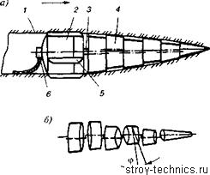
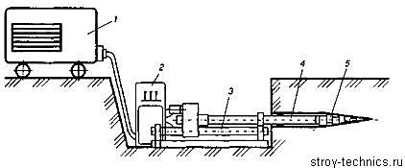
Машины для раскатки скважин в грунте. Все большее распространение получают грунтопроходные машины безударного действия с самозавинчивающимся рабочим органом для раскатки в грунте горизонтальных, вертикальных и наклонных скважин, которые называют также раскатчиками грунта.
Машина для раскатки скважин (рисунок) состоит из привода (мотор-редуктора или гидромотора) и жестко соединенного с его выходным валом рабочего органа. Последний представляет собой консольный эксцентриковый вал, на шейках которого установлены свободно вращающиеся конические катки. Шейки вала и, соответственно, оси катков развернуты под углом ϕ к продольной оси вала.
При вращении вала катки катятся по спирали, центром которой является ось рабочего органа, и завинчиваются в грунт, формуя скважину с уплотненными стенками. Угол определяет шаг завинчивая катка, т. е. подачу рабочего органа за один оборот эксцентрикового вала.
Рисунок.
Машина для раскатки скважин:
а — принципиальная схема;
б — схема разворота катков
Рисунок. Схема установки с раскатчиком грунта для проходки горизонтальных скважин

Slide 15
Продавлнванием прокладывают в грунтах I-III категории стальные трубопроводы диаметром 529… 1720 мм, а также сборные железобетонные коллекторы и туннели различного назначения на длину до 60…80 м.
При продавливании трубопровод (футляр) вдавливают в массив грунта открытым концом, снабженным кольцевым ножом, а грунт, поступающий внутрь головного звена, разрабатывают и удаляют через прокладываемый трубопровод ручным или механизированным способом.
В качестве продавливающих устройств применяют насосно-домкратные установки, включающие четное число однотипных домкратов грузоподъемностью 170…500 т каждый с ходом штоков 1150…1600 мм.
Усилия от домкратов передаются прокладываемой трубе через задний ее торец с помощью стальной нажимной рамы (траверсы) или стального нажимного кольца, равномерно распределяющих давление по периметру торца трубопровода.
Для передачи усилий от домкратов на торец звена трубы после продавливания трубопровода в грунт на длину хода штоков домкратов применяют нажимные патрубки.
Длина нажимных патрубков должна быть равна или кратна длине хода штоков домкратов.
Производительность установок для проходок способом продавливания зависит от физико-механических свойств грунта, диаметра и протяженности трубопровода, мощности домкратов, скорости хода их штоков, а также от способа разработки и удаления грунта и составляет в среднем 0,5…1,5 м/ч.

Slide 16
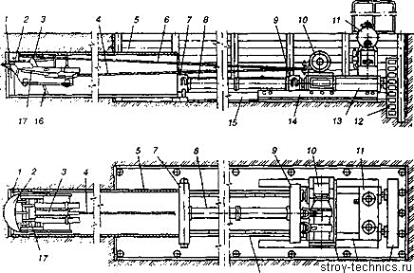
Рисунок. Установка для прокладки трубопроводов продавливанием с механизированной разработкой грунта

Slide 17
Продавливание производят в такой последовательности.
Сначала головное звено вдавливают в грунт на длину хода штоков домкратов, а затем возвращают штоки с траверсой в исходное положение.
В промежуток между траверсами и укладывают на направляющую раму нажимные патрубки (длина патрубка равна ходу штоков домкратов) и повторяют цикл вдавливания.
После второго цикла ранее установленные патрубки заменяют другими, длина которых соответствует уже двойному ходу штоков домкратов и т. д.
Процесс смены нажимных патрубков повторяется до тех пор, пока все звено не будет вдавлено в грунт. Нажимные патрубки удаляют, и в освободившееся пространство перед домкратами устанавливают на направляющие очередное звено трубопровода и сваривают его с предыдущим.
Удаление грунта осуществляется скребком-клапаном, поворачивающимся относительно оси крепления и связанным с механизмом привода ковша.
Скребок-клапан может отклоняться вверх и в сторону устья скважины при эвакуации грунта.
Установка комплектуется двумя сменными рабочими органами для прокладки трубопроводов 1220 и 1420 мм и позволяет обеспечить при работе в песчаных, суглинистых и глинистых грунтах скорость прокладки до 8.4 м/смен.

Slide 18
Щитовую проходку применяют при строительстве на глубине 8… 10 м и более магистральных канализационных и водосточных коллекторов, а также туннелей, в которых прокладывают одновременно трубопроводы и кабели различного назначения.
Щитовая проходка возможна практически в любых грунтах и осуществляется с помощью специального проходческого щита круглой, прямоугольной, эллиптической или подковообразной (в поперечном сечении) формы, под защитой которого производятся разработка грунта, погрузка его в транспортные средства и устройство стенок (обделки) подземного сооружения.
Наибольшее распространение получили цилиндрические щиты, внутренний диаметр которых принимается в соответствии с требуемым наружным диаметром сооружаемого коллектора или туннеля.
Щит вдавливается в грунт по оси проходки гидравлическими домкратами, расположенными по его периметру. Опорой для гидродомкратов служит обделка сооружения.
Разработка грунта, поступающего внутрь щита, производится в головной его части, а сооружение обделки — в хвостовой.
Различают немеханизированные щиты, рабочий процесс которых связан с применением ручного труда при разработке грунта, погрузке его в средства внутритуннельного транспорта, устройстве обделки сооружения, и механизированные щиты, у которых операции разработки грунта, эвакуации его на поверхность и устройства туннельной обделки механизированы.

Slide 19
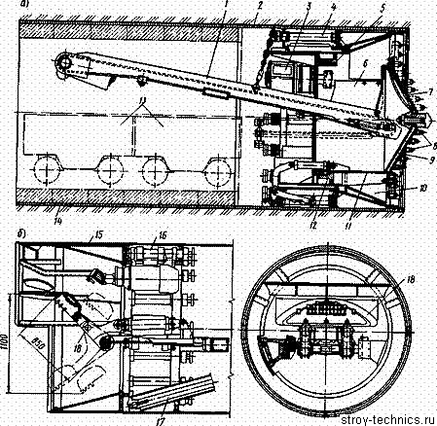
Рисунок. Механизированные проходческие щиты
Щит передвигается шестнадцатью гидравлическими домкратами грузоподъемностью 125 т каждый. В хвостовой части щита расположен блокоукладчик для сооружения туннельной обделки.
В проходческом щите диаметром 2,56 м поворотная лопата для разработки забоя установлена на телескопической стреле, поворачивающейся в вертикальной и горизонтальной плоскостях.
Скорость проходки туннеля механизированными щитами составляет 3…7 м/смен.

Slide 20
2. Немеханические способы бурения.
Огневой способ. При огневом бурении порода разрушается в результате интенсивного воздействия па неё высокотемпературной газовой струи, вылетающей из сопла со сверхзвуковой скоростью.
При мгновенном нагреве породы в ней образуется поле термических напряжений, вызывающих разрушение поверхностного слоя (на глубину 3.. .5 мм) на отдельные мелкие частицы - чешуйки.
Бурение осуществляется самоходными огнеструйными буровыми станками, имеющими термобур с горелкой. Вращением термобура достигается периодическое нагревание отдельных участков забоя.
Технологические операции выполняются в следующей последовательности: зажигание горелки, бурение, расширение скважин в нижней части и очистка.
При зажигании в камере сгорания огнеструйной горелки смешиваются горючее и окислитель и образуются высокотемпературные газовые струи, которые проходят через сопловой аппарат, приобретая при этом сверхзвуковую скорость.
На производительность станков огневого бурения оказывают влияние температуры истекающих из сопел горелки газов, их скорости, массовые расходы, а также физико-механические характеристики горных пород - минеральный состав, крепость, трещиноватость, упругость и теплофизическис свойства.

Slide 21
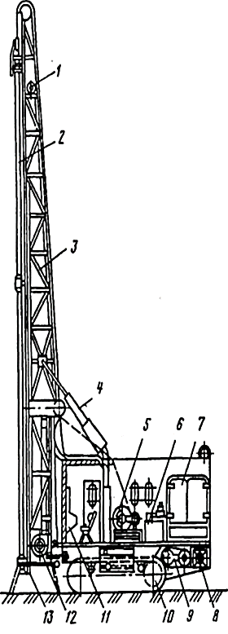
Огневое бурение эффективно применять в окисленных и неокисленных железных рудах, так как в этих породах и рудах разрушение происходит путём шелушения с образованием мелкой крошки, т. е. без плавления.
В других породах из-за низкой скорости бурения и плавления область применения данного способа бурения ограничена и находит применение лишь при бурении 3.. .4 % и пород общего объёма горной массы.
Тепловые потоки создаются горелками ракетного типа, которые работают на смеси керосина и кислорода либо бензина со сжатым воздухом.
Скважины диаметром 160...225 мм и более на карьерах бурят станками огневого бурения СБО-1, СБО-2, СБО-4 и СБО-5, СБО-160/20, которые способны расширить нижнюю часть скважины до 500 мм.
Буровой станок СБО-160/20:
1 - вентилятор; 2 - рабочий орган (буровая штанга); 3 - мачта; 4 - гидроцилиндр для подъёма мачты;
5 - лебёдка для спуска и подъёма рабочего органа; б - маслонасосная станция; 7 - станция управления; 8 - насосная станция; 9 - двигатель; 10 - ходовая часть; 11- пульт управления; 12 - отсасывающая установка; 13 – электрозапал.

Slide 22
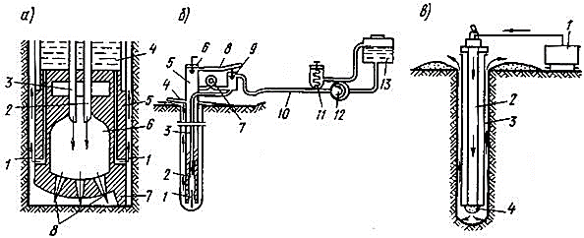
Термическое (огневое) бурение получило распространение при бурении скважин диаметром 250-360 мм и глубиной до 17-22 м, главным образом, в весьма и исключительно труднобуримых кварцсодержащих породах.
Перспективно применение огневого бурения в комбинации с шарошечным: вначале скважину бурят шарошечным станком, а затем нижнюю её часть (в месте размещения заряда ВВ) расширяют огневым способом. Для бурения скважин по такой технологии применяются термошарошечные станки.
Схемы способов физического бурения:
а) схема горелки:
1 – выход воды, 2 – подача кислорода,
3 – подача топлива, 4 – вода, 5 – корпус горелки, 6 – камера сгорания, 7 - упор,
8 - выход газовых струй;
б) схема ручного термобура:
1 – насадка, 2 – камера сгорания.
3 – топливная трубка, 4 – щиток, 5 – штанги, 6 – воздушный кран, 7 – монометр, 8 – рукав для воздуха, 9 – топливный кран, 10 – рукав для топлива, 11 – редукционный клапан,
12 – топливный насос, 13 – топливный бак;
в) схема гидравлического бурения:
1 – насосная установка для подачи воды,
2 – труба, 3 – обсадная труба, 4 – насадка

Slide 23
К термическому бурению относится также разрушение пород лазерным лучом в результате их нагревания, создания термических напряжений (шелушения) и расплавления.
Лазерный луч получают посредством возбуждения группы атомов в кристалле или газе до их высокоэнергетического состояния, после чего атомы начинают излучать фотоны, образуя поперечный световой луч.
Данный способ найдёт широкое практическое применение в случае увеличения выходной мощности лазерной установки и обеспечения безопасности работ.
В буровых условиях применяются кристаллические и газовые лазеры.
Современные способы бурения. Разработаны новые, в перспективе более эффективные средства и способы бурения. Физические способы основаны на непосредственном использовании для разрушения горных пород и формирования скважин электрической, электролучевой энергии, энергии взрывчатых веществ, магнитострикционного эффекта и т. д.
Бурение с использованием машитострикциотюго эффекта осуществляется шарошечным станком с наложением на долото вибраций, генерируемых магнитостриктором, встроенным в первую штангу бурового става станка.
Выполнен он в виде набора системы стержней из ферромагнитной стали, продольные колебания которых происходят под влиянием магнитного поля с частотой генерирующего его переменного тока.
С целью обеспечения наиболее эффективного резонансного режима предусмотрено, чтобы период собственных колебаний магнитостриктора, определяемый его длиной, совпадал с периодом вынужденных электромагнитных колебаний.
За счёт создания физического эффект механическая скорость бурения в горных породах увеличивается в 2-3 раза.

Slide 24
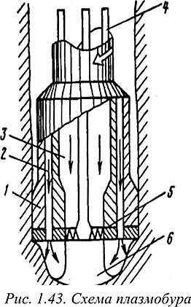
Плазменный способ - разновидность термического бурения (рисунок) - основан на создании устойчивой электрической дуги между двумя электродами и выдувании её из сопла с помощью давления сжатого воздуха.
Источником холодной плазмы является плазмотрон. Струя плазмы создаётся элсктродуговым разрядом и продувкой газа через столб разряда.
Для интенсивного разрушения породы оптимальны следующие параметры: температура 5 500...6 000 °С, скорость истечения газов 2 000 м/с.
Под действием плазменных струй на горные породы последние быстро плавятся, в результате чего образуется скважина.
Скорость бурения по кварцитам в легкобуримых породах составляет до 30 м/ч, в труднобуримых - от 5 до 10 м/ч.
Скважины при этом получаются небольшого диаметра, поэтому в дальнейшем механическими способами их увеличивают до нужного диаметра.
Применение лазеров для бурения шпуров и скважин в горных породах считается перспективным.
Схема плазмобура
с расширителем:
1 - механический расширитель;
2 - канал для промывочной жидкости; 3 - камера сгорания; 4 - кабель постоянного тока;
5 - электродуга;
6 - плазма

Slide 25
Взрывной способ.
Взрывной способ бурения основан на последовательном многократном взрывании непосредственно на забое зарядов ВВ для разрушения горных пород и формирования таким образом скважин без применения механического породоразрушающего инструмента.
Длительности и непрерывности данного способа бурения способствуют:
1) быстрое выделение энергии, создающее в зоне забоя, прилегающей к заряду, весьма высокое поле давлений и скоростей смещения среды;
2) отсутствие потерь энергии на транспортирование зарядов ВВ к забою скважины и изнашивания породоразрушающего инструмента.
При использовании ВВ для бурения не всегда можно получить заданную форму скважин и достаточно мелко разрушенную, легко удаляемую породу.
В качестве ВВ используются флегматизированный гексоген и тротил.
Эффективность разрушения породы при взрывном бурении зависит от бризантности заряда (его плотности и скорости детонации), а также выделяемой при взрыве энергии (удельной теплоты взрыва).
При взрывном бурении по трубам вместе с промывочной жидкостью с большой частотой подаются пластинатовые ампулы 50-граммовые с компонентами жидкого ВВ.
При взрыве заряда ампулы порода разрушается в результате удара продуктов детонации и гидравлического удара жидкости.

Slide 26
Взрывное бурение с продувкой скважин сжатым воздухом характеризуется следующими показателями:
при диаметре буримой скважины 250 мм величина заряда ВВ должна составлять 300 г;
средняя проходка за один взрыв — 40—80 мм, а скорость бурения — 30— 40 м/ч.
Этот способ наиболее перспективен для бурения крепких и крепчайших горных пород.
Кроме того, применяется также способ «струйного» взрывобурения, при котором заряд ВВ образуется непосредственно в забое путем слияния подаваемых по отдельным трубам (каналам) струй жидких горючего и окислителя.
Взрыв инициируется с помощью третьего компонента — специального сплава калия и натрия.
Взрывы при данном способе протекают с небольшой скоростью и характеризуются относительно низкой эффективностью разрушения.
При данном методе бурения также сложно своевременно удалять образующиеся при взрыве продукты разрушения, поскольку в забой непрерывно подаются струи компонентов жидких ВВ.
На карьерах для бурения скважин предложены два способа взрывного разрушения: патронами твердых и жидких ВВ.
Скорость бурения достигает 30 м/ч при расходе жидкого ВВ 0,3—0,5 л/дм³ скважины.

Slide 27
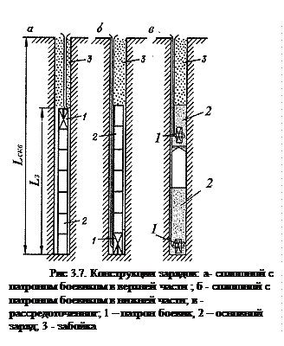
Взрывчатые вещества и конструкции их зарядов.
На карьерах используются следующие виды взрывчатых веществ:
-порошкообразные (аммониты, аммоналы, детониты);
-гранулированные (гранулиты, граммониты);
-водонаполненные (акватолы, акваниты).
Некоторые взрывчатые вещества изготовляют на месте их применения, т. е. на самих карьерах. Это дешевые взрывчатые вещества, состоящие из смеси гранулированной аммиачной селитры с жидким компонентом.
Для взрывания скважин на карьерах применяют сплошные и рассредоточенные заряды.
Сплошные заряды могут состоять из одного типа ВВ (однородный по взрывчатому веществу заряд (рисунок, а и б) или из нескольких типов ВВ.
Сплошной однородный колонковый заряд является наиболее простым и наименее трудоемким по заряжанию и поддающимся полной механизации, (кроме размещения детонирующего шнура и патрона-боевика).
Для лучшего дробления породы длина колонкового заряда должна быть не менее 2/3L_{скв} (длины скважины).
Конструкция зарядов: а-сплошной с патроном боевиком в верхней части;
б-сплошной с патроном боевиком в нижней части; в-рассредоточенный.
1-патрон боевик; 2-основной заряд; 3-забойка.

Slide 28
Способы инициирования зарядов ВВ.
Для взрывания скважинных зарядов на карьерах применяют:
— огневой, электрический и детонирующим шнуром способы взрывания.
При огневом способе используется огнепроводный шнур с капсюлями-детонаторами, при электрическом — электродетонаторы.
Взрывание детонирующим шнуром заряда взрывчатого вещества производится при инициировании его самого капсюлем-детонатором от огнепроводного шнура или электродетонатора.
Длина забойки не зависит от конструкции заряда и принимается от 20d_{скв} в трещиноватых породах до 35d_{скв} в крепких породах.
Электровзрывание применяют для инициирования зарядов при всех методах ведения взрывных работ, но при отсутствии опасности по блуждающим токам и электромагнитной индукции.
Замедление при электровзрывании осуществляется специальными электродетонаторами промежуточного или замедленного действия.
При взрывании детонирующим шнуром осуществляется замедление в 10, 20, 35 и 50 мс специальными пиротехническими замедлителями типа КЗДШ.
Для одновременного зажигания группы огнепроводных шнуров применяют зажигательные патрончики диаметром 18-41 мм, представляющие собой бумажную гильзу, на дне которой помещен зажигательный состав.

Slide 29
Применяется способ гидробурения, эффективное разрушение крепких пород при котором осуществляется струей воды, истекающей из сопла со сверхзвуковой скоростью с напором 10—20 кН/см².
Давление напора воды устанавливается с учетом физико-механических свойств горных пород и прежде всего коэффициента крепости.
Данный принцип разрушения используется в гидроимпульсном комбайне для скоростного проведения горизонтальных выработок в крепких породах.
При этом способе воду нагнетают в скважину через колонну труб и специальную струйную насадку, прикрепленную к нижней части колонны. Вода размывает забой, и трубы погружаются в грунт.
Гидромасса, образованная размывом грунта, под давлением воды выжимается вдоль наружных стенок обсадной трубы, извлекаемой из грунта лебедкой. С помощью гидравлического бурения можно проходить скважины глубиной до 8 м со скоростью до 1 м/мин.
Гидробурение найдет широкое применение при разработке россыпей и мерзлых пород.
Сущность электрогидравлического способа заключается в создании при помощи двух электродов разряда в жидкости, заполняющей скважину.
Образующийся при этом вакуумный канал затем захлопывается.
Вокруг разряда возникает ударная волна, которая воздействует на поверхность забоя знакопеременными нагрузками и вызывает разрушение породы.
Ультразвуковой, электроискровой, электрогидравлический способы бурения находятся пока в стадии опытно-промышленного испытания.

Slide 30
БЛАГОДАРЮ ЗА ВНИМАНИЕ!

